Slide 1
Carrera Profesional Técnica
BASE DE DATOS
UNIDAD 1
Docentes del Curso

Slide 2



Contenido
Logro de la Unidad
Al término de la primera unidad, el estudiante describe los componentes de una base de datos a partir de casos propuestos por el profesor, tomados de situaciones cotidianas y de ejemplos producidos individualmente. Asimismo, determina los elementos de una base de datos y sus interrelaciones.
  Tema 1: Introducción al curso
    Introducción al curso
    Importancia del curso dentro de la carrera

Slide 3
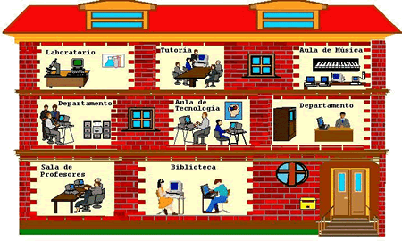
INTRODUCCIÓN AL CURSO
En la actualidad la base de datos es considerada el núcleo de las principales aplicaciones, sitio web y servicios corporativos. Son utilizadas como fuentes de recuperación y almacenamiento de la información en todos los campos; ya sea a nivel científico, social, económico, político y cultural.
Imagen tomada de: http://www.ite.educacion.es/formacion/materiales/8/cd_2013/m1_4/grafd4.gif

Slide 4
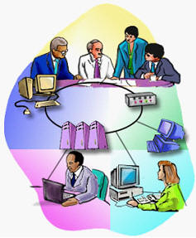
IMPORTANCIA DEL CURSO
En un mundo globalizado, las Bases de Datos tienen una gran relevancia a nivel empresarial; ya que se consideran una de las mayores aportaciones que ha dado la informática a las empresas. En la actualidad, cualquier organización, por más pequeña que sea, debe contar con una Base de Datos y no basta tenerla; sino debemos saber cómo gestionarlas.

Slide 5

HAGA UNA PAUSA (REFLEXIÓN)
Para que reflexionen y entiendan la importancia del tema tratado y el mejoramiento de su propio proceso de aprendizaje.
FIN DEL TEMA 1

Slide 6
Contenido
Logro de la Unidad
Al término de la primera unidad, el estudiante describe los componentes de una base de datos a partir de casos propuestos por el profesor, tomados de situaciones cotidianas y de ejemplos producidos individualmente. Asimismo, determina los elementos de una base de datos y sus interrelaciones.
  Tema 2: Conceptos básicos
    Surgimiento histórico de las bases de datos.
    Definición de base de datos.
    Objetivos de base de datos
    Herramienta de modelado (DER): yED y Entorno.
    Obtención de un DER básico

Slide 7



SURGIMIENTO HISTÓRICO DE LAS BASE DE DATOS
Son:
3ra Generación
Modelo orientado a objetos
Modelo objeto relacional
¿Cuáles son?
2da Generación
- Modelo Relacional
1ra Generación
Base de datos Jerárquicas
Base de datos de Red

Slide 8
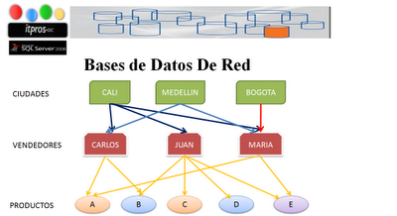
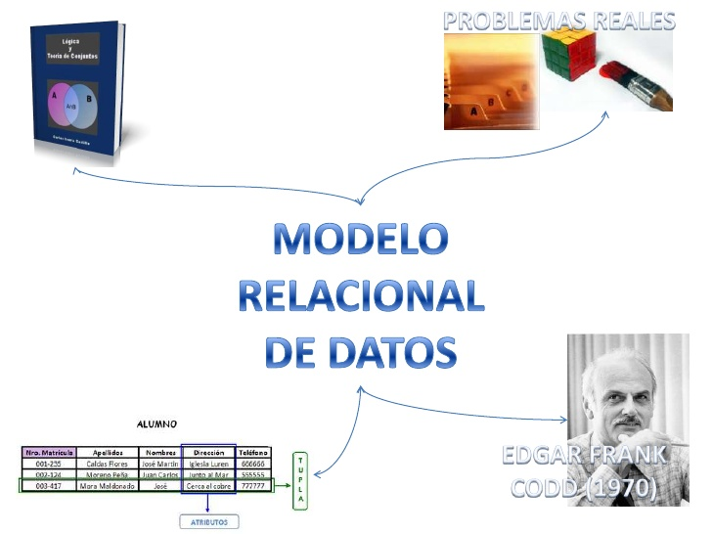
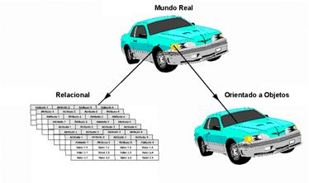
SURGIMIENTO HISTÓRICO DE LAS BASE DE DATOS
1G
2G
Son:
3G

Slide 9

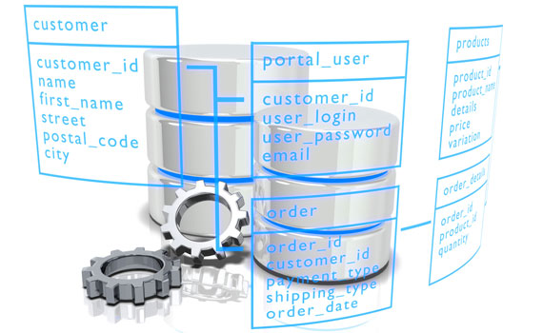
DEFINICIÓN DE BASE DE DATOS
¿Qué es una Base de Datos?
Una base de datos es una colección de información organizada y relacionada entre sí, de forma que un programa de ordenador pueda seleccionar rápidamente los fragmentos de datos que necesite. Una base de datos es un sistema de archivos electrónico.

Slide 10






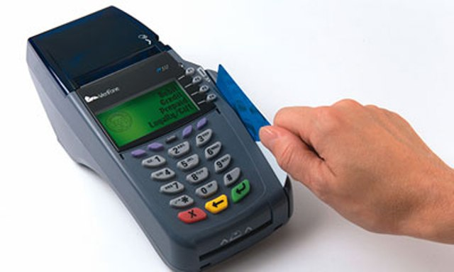



Asigne el número correcto a las imágenes
Lista de Nombres
Estadísticas
Redes sociales
Control de asistencia
Correo electrónico
Campañas por correo masivo
Transacciones POS
Transacciones E-Commerce
Prensa
Ventas Online
Portal Web

Slide 11
OBJETIVOS DE BASE DE DATOS
Independencia de los datos y los programas de aplicación
Minimización de la redundancia
¿POR QUÉ INTERESA USAR UNA BASE DE DATOS?
Integración y sincronización de las bases de datos
Fundamente cada uno
  Integridad de los datos
Seguridad y recuperación
Facilidad de manipulación de la información
Control centralizado

Slide 12
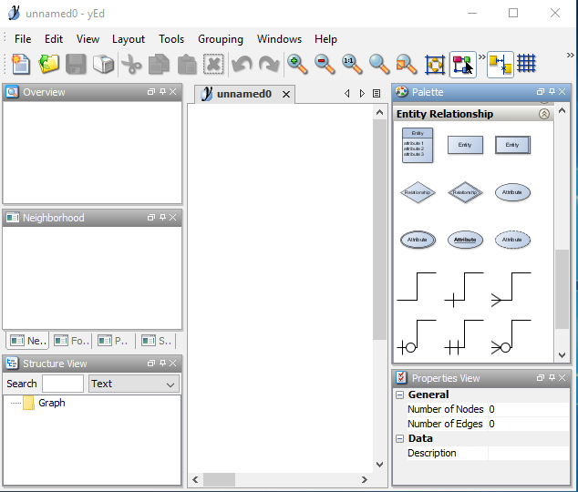

HERRAMIENTA DE MODELADO
yED
¿Qué es yED?
Entorno
Es una poderosa aplicación de escritorio que se puede utilizar para generar de forma rápida y eficaz diagramas de alta calidad.
Link de descarga:
https://www.yworks.com/downloads#yEd

Slide 13
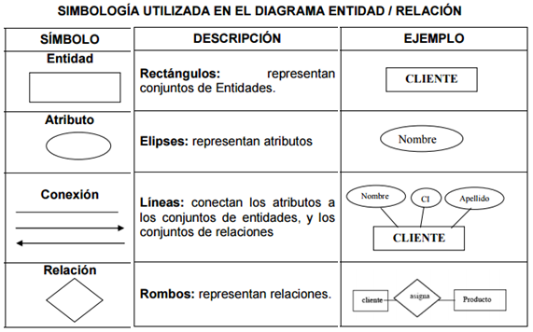
OBTENCIÓN DE UN DER BÁSICO
Nota: utilizaremos las simbologías básicas para la elaboración.

Slide 14
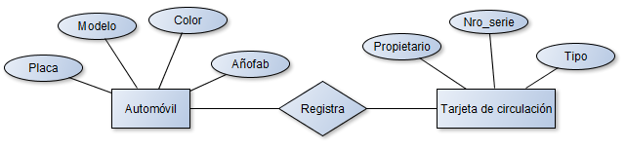
OBTENCIÓN DE UN DER BÁSICO
Caso 01: Registro de automóvil
Se requiere obtener la tarjeta de circulación de un automóvil tomando en cuenta los siguientes datos:
Automóvil: Modelo, placa, color y año de fabricación.
Tarjeta de circulación: Propietario, nro_serie y tipo.
Realizar el diagrama ENTIDAD/RELACIÓN para este sistema de información indicando las entidades, atributos, relaciones y sus características
Solución
1
1

Slide 15
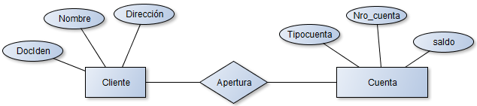
OBTENCIÓN DE UN DER BÁSICO
Caso 02: Cuentas
El banco “Préstame ya” desea controlar la información de sus clientes con sus cuentas correspondientes. Para ello toma en cuenta los siguientes datos:
Cliente: Documento de Identidad, nombre y dirección.
Cuenta: Tipocuenta, nro_cuenta y saldo.
Además, un cliente puede tener muchas cuentas, pero que una cuenta puede llegar a pertenecer a un solo cliente (Se indica que puede, ya que existen cuentas registradas a favor de más de una persona “En este caso”).
Solución
1
m

Slide 16
HAGA UNA PAUSA (REFLEXIÓN)
Para que reflexionen y entiendan la importancia de los temas tratados y el mejoramiento de su propio proceso de aprendizaje.
FIN DEL TEMA 2

Slide 17

CIERRE
Considere los puntos más confusos, planteando las siguientes interrogantes:
  ¿Cuál fue el tema más confuso sobre el que hablamos hoy en el aula?
  ¿Qué preguntas tiene aún sobre el tema de hoy?
  ¿Qué ejemplos usamos que no tuvieron sentido?
Considere una minuta, planteando las siguientes interrogantes:
  ¿Cuál fue el tema más importante sobre el que hablamos hoy en el aula?
  ¿Cuáles fueron los ejemplos más útiles?
  ¿Cuáles fueron las preguntas más útiles?
  ¿Cuáles fueron los temas clave discutidos hoy en clase?
Autoaprendizaje, del estudiante

Slide 18
REFERENCIAS
ENLACES
http://histinf.blogs.upv.es/2011/01/04/historia-de-las-bases-de-datos/
https://www.preceden.com/timelines/48236-historia-de--las-bases-de-datos
VIDEOS
https://www.youtube.com/watch?v=6UM7xXLySO4
https://www.youtube.com/watch?v=3R27HUwjSUM
https://www.youtube.com/watch?v=zEQnlLiCpKo
https://www.youtube.com/watch?v=OfO5pPSPOa8
MANUAL DEL CURSO
Es obligatorio utilizar durante todo el proceso del curso.

